Slide 1
Buổi 7: ViewPager trong Android
LẬP TRÌNH ANDROID
8 - 2016

Slide 2
Nội dung
1. ViewPager Trong Android
2. Hướng dẫn tạo viewPager layout khác loại
3. Hướng dẫn tạo viewPager layout cùng loại
4. Hướng dẫn xử lí một số sự kiện trong viewPager

Slide 3
1. ViewPager Trong Android
- ViewPager là một đối tượng khá giống như Slide trình diễn của MS PowerPoint. - ViewPager có thể trượt chuyển đổi giữa các giao diện một cách nhẹ nhàng và khá mượt, thay ví chuyển đổi màn hình qua một sự kiến chớp đen như trên tivi. Màn hình hiển thị trước nó hoặc sau nó sẽ được hiển thị ra ngay tức thì liền với nó. - ViewPager hỗ trợ từ Android API 13 trở lên.

Slide 4
2. Hướng dẫn tạo viewPager layout khác loại
Đặc điểm:ta dùng các fragment khác nhau để hiển thị từng trang khác nhau.
Hướng dẫn code:
B1: Tạo số fragment cần chuyển trang.
B2:thêm view sau vào khu vực muốn hiển thị.
<android.support.v4.view.ViewPager
android:id="@+id/viewPager"
android:layout_width="fill_parent"
android:layout_height="fill_parent" />
B3.Tạo 1 Adapter kế thừa từ FragmentPagerAdapter
và code adapter như sau(sau này có thể thay đổi contructor để truyền dữ liệu như ý muốn):

Slide 5
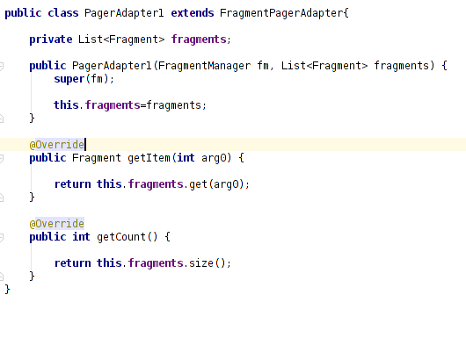
2. Hướng dẫn tạo viewPager layout khác loại(tt)
Chú ý: PageAdapter1 là contructor,getItem là return về fragment muốn hiển thị, getCount() là hàm trả về số trang cần hiển thị

Slide 6
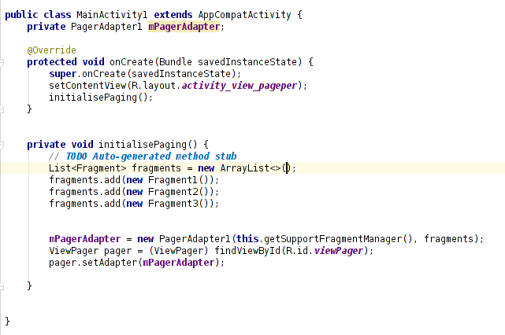
2. Hướng dẫn tạo viewPager layout khác loại(tt)
B4:ở đây sử dụng 3 fragment để hiển thị 3 trang khác nhau, chung ta chỉ cần tạo 1 adapter và set cho viewPager như đã từng học ở listview

Slide 7
2. Hướng dẫn tạo viewPager layout khác loại(tt)
Chú ý:
ngoài việc sử dụng FragmentPagerAdapter để custom adapter thì chúng ta có thể dùng FragmentStatePagerAdapter để custom cách code giống nhau nhưng khác nhau cơ chế hoạt động của nó.
1.FragmentPagerAdapter:fragment load rồi nó sẽ ko load lại nữa.
2.FragmentStatePagerAdapter:fragment load rồi nếu dùng viewpager load lui thì nó vẫn load lại

Slide 8
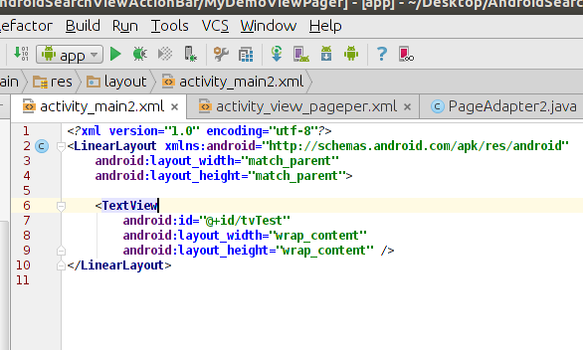
2. Hướng dẫn tạo viewPager layout cùng loại
Đặc điểm:ta dùng các layout để hiển thị từng trang khác nhau(các trang giống nhau về cách bố trí các view chỉ khác nhau các giá trị).
Hướng dẫn code:
B1.Tạo layout như loại 1
B2.Tạo 1 layout cần hiển thị.
ví dụ đơn giản ở đây chỉ hiển thị 1 textView ở các trang khác nhau sẽ có dữ liệu textView khác nhau

Slide 9
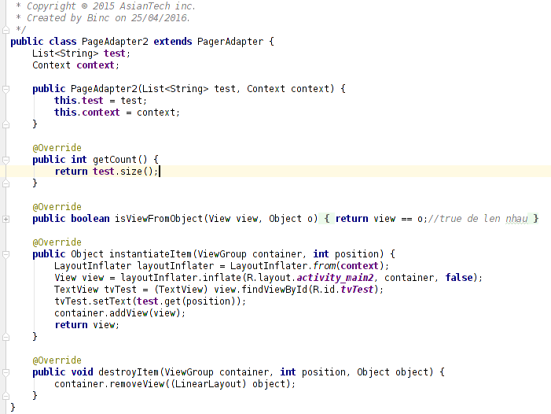
2. Hướng dẫn tạo viewPager layout cùng loại
B3.Tạo 1 adapter để sét cho viewPager với adapter này kế thừa từ PagerAdapter
trong đó PageAdapter2() là hàm dựng list<String> để ta có thể set cho từng page, ở đây ta có thể truyền vào 1 list object.
- getCount() trả về size cho page
- isViewFromObject() để hiển thị view lên viewPager
- instantiateItem để addView cho viewPager
destroyItem để hủy view

Slide 10
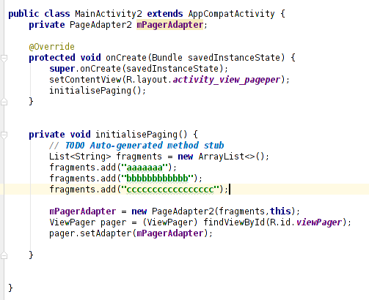
2. Hướng dẫn tạo viewPager layout cùng loại
B3.set Adapter cho viewPager

Slide 11
2. Hướng dẫn tạo viewPager layout cùng loại
B4. Xử lí sự kiện cho viewPager
mViewPager.addOnPageChangeListener(new ViewPager.OnPageChangeListener() {
@Override
public void onPageScrolled(int position, float positionOffset, int positionOffsetPixels) {
}
@Override
public void onPageSelected(int position) {
//sự kiện load xong page ở đây
}
@Override
public void onPageScrollStateChanged(int state) {
}
});
để hiển thị 1 trang của viewpager bất kì ta làm như sau:mViewPager.setCurrentItem(pos);
laays trang hien tai:mViewPager.getCurrentItem()

Slide 12


